Slide 1


PHÒNG GD &ĐT LONG BIÊN
TRƯỜNG TIỂU HỌC PHÚC LỢI
TIẾNG VIỆT
ĐỌC
BÀI 30: ĐỌC MỞ RỘNG
TIẾT 6

Slide 2
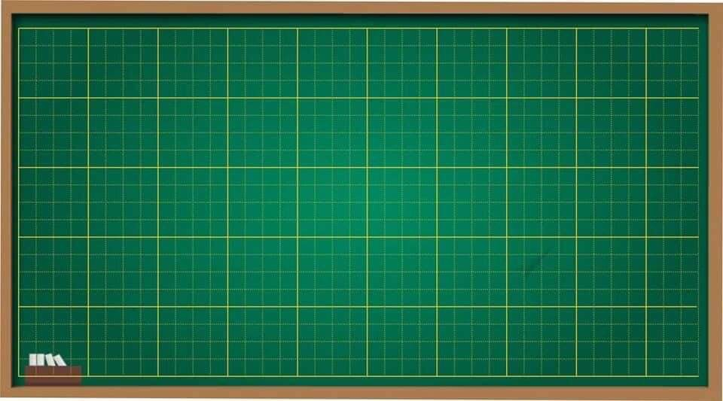
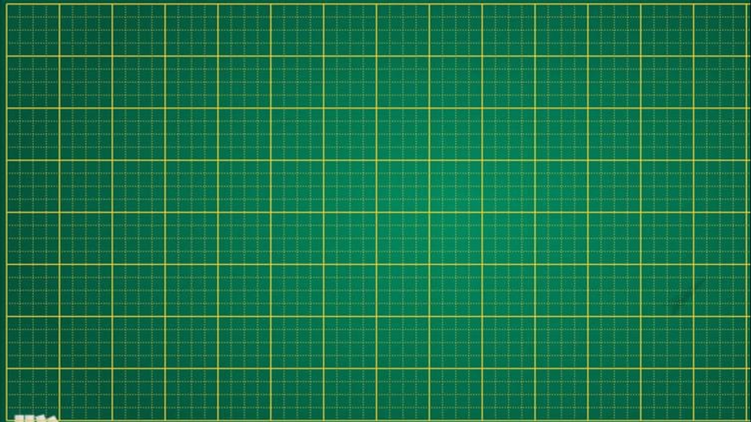


Thứ ngày tháng năm 2022
Tiếng Việt
Bài 30: Đọc mở rộng

Slide 3
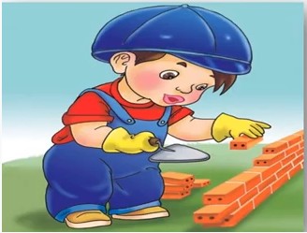
Tìm đọc một câu chuyện hoặc một bài thơ
nói về nghề nghiệp.
EM LÀM THỢ XÂY
Em làm chú thợ
Xây những ngôi nhà
Cho bà, cho mẹ
Cho chị, cho cha.
Nhà xây đẹp ghê
Tay cầm dao gạch
Tay nhanh thoăn thoắc
Như bác thợ nề.
Em làm chú thợ
Xây nhà vui ghê.
Tác giả: Hoàng Dân

Slide 4
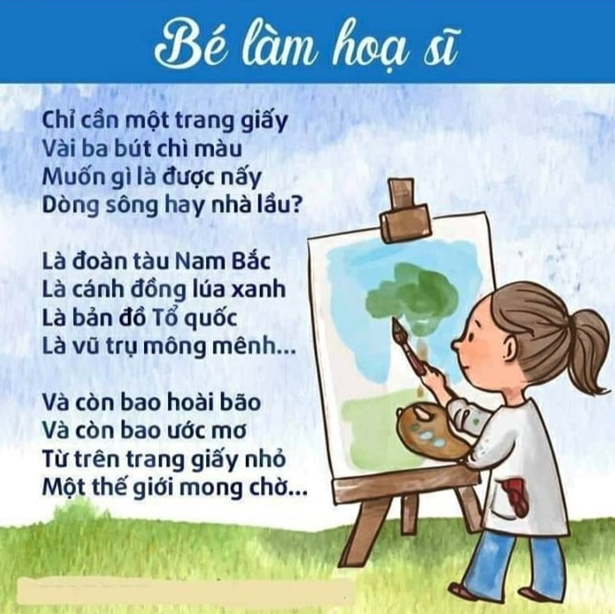
Tìm đọc một câu chuyện hoặc một bài thơ
nói về nghề nghiệp.

Slide 5


Slide 6
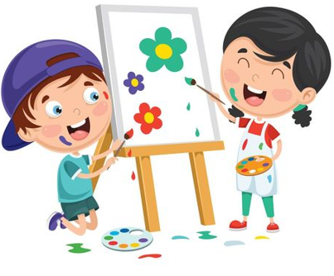
2. Nói với bạn về những điều thú vị của nghề nghiệp được nói đến trong câu chuyện hoặc bài thơ đã đọc.

Slide 7

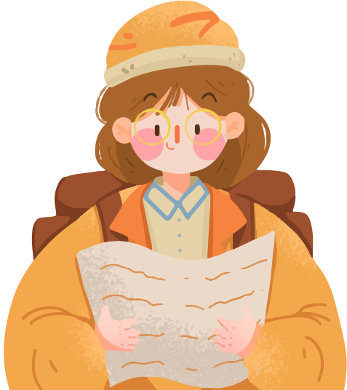
CHÀO TẠM BIỆT
VÀ
HẸN GẶP LẠI
CHÀO TẠM BIỆT
VÀ
HẸN GẶP LẠI

